Slide 1
Programozási környezetben a változók használatának bemutatása, és hol fordulnak elő?
Készítette: Czeglédi Tung Tung Tung Rokkó Sahur,
Megyeri Dikárd Rikárd Richárd,
Lassuló Shabbat Shalom Benjámince

Slide 2
Változó és Konstans között a különbség
Változó: Olyan memóriatár, aminek az értéke a program futása során bármikor módosítható.
Konstans: Egyszer kap értéket, utána módosíthatatlan, fix marad.

Slide 3

Rugalmas és nem rugalmas nyelvek
-Rugalmas nyelv: A változó egy üres zacskó. Bármit belerakhatsz egymás után: először egy számot, aztán egy szöveget. A gép menet közben alkalmazkodik. (pl. JavaScript)
-Nem rugalmas nyelv: A változó egy fix műanyag doboz. Ha eldöntötted, hogy szám lakik benne, később már nem tehetsz bele szöveget, mert a gép azonnal hibaüzenettel leáll. (pl. C#)

Slide 4
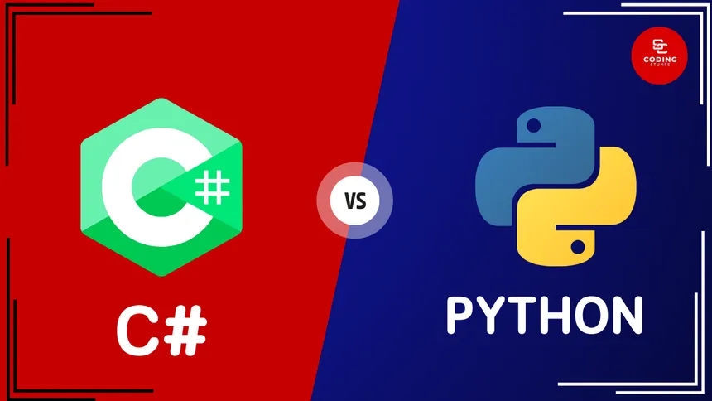
Miért jó az egyik, és amiért a másik
Rugalmas (pl. Python): Gyorsabb vele a munka, mert nem kell a típusokon agyalni, viszont könnyebb láthatatlan hibákat hagyni a kódban.
Nem rugalmas (pl. C#): Több kódolást igényel, de a gép azonnal rácsap a kezedre, ha hülyeséget csinálsz, így szinte nincs rejtett hiba.

Slide 5
Hogyan néz ki ez a gyakorlatban?
Rugalmas nyelvek: Egyszerű, típusmegadás nélküli kódolás (Python, JS, PHP).
Szintaktikai apróságok: a JS-ben let kulcsszóra és a PHP-ben $ jelére kell figyelni.
Szigorú C#: Kötelező az adattípus pl. int előzetes kijelentese.
Katonás rend: Több gépelést igényel, de nagy projekteknél rengeteg problémát lehet vele elkerűlni.

